Slide 1


„Zadbaj o zdrowie psychiczne” porozumienie z Wolskim Centrum Zdrowia Psychicznego

Slide 2
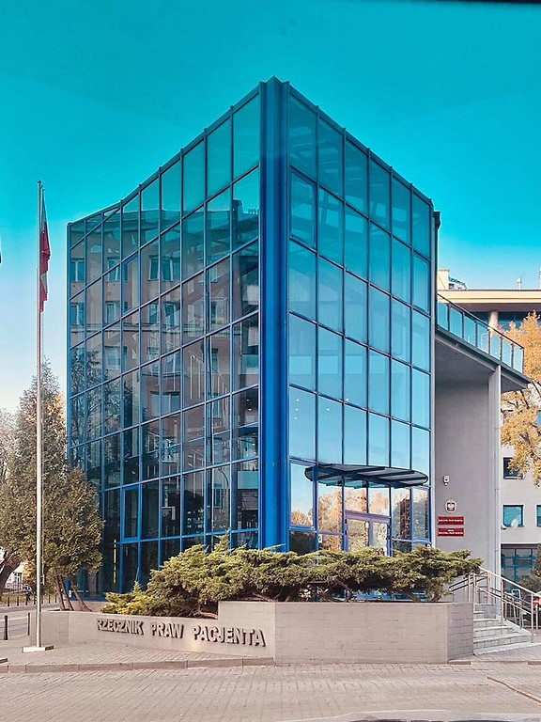
Agenda
  Nasza strategia
  Porozumienie z Wolskim Centrum Zdrowia Psychicznego
  „Zadbaj o zdrowie psychiczne”
  w praktyce
  Korzyści dla pracowników
  Korzyści dla BRPP
  Dobra praktyka
  Przed nami

Slide 3

Nasza strategia
W 2019 r. w Biurze Rzecznika Praw Pacjenta wprowadziliśmy „Strategię na rzecz kształtowania postaw prozdrowotnych pracowników w BRPP”. Określa ona zasady polityki prozdrowotnej, dedykowanej pracownikom biura.

Slide 4
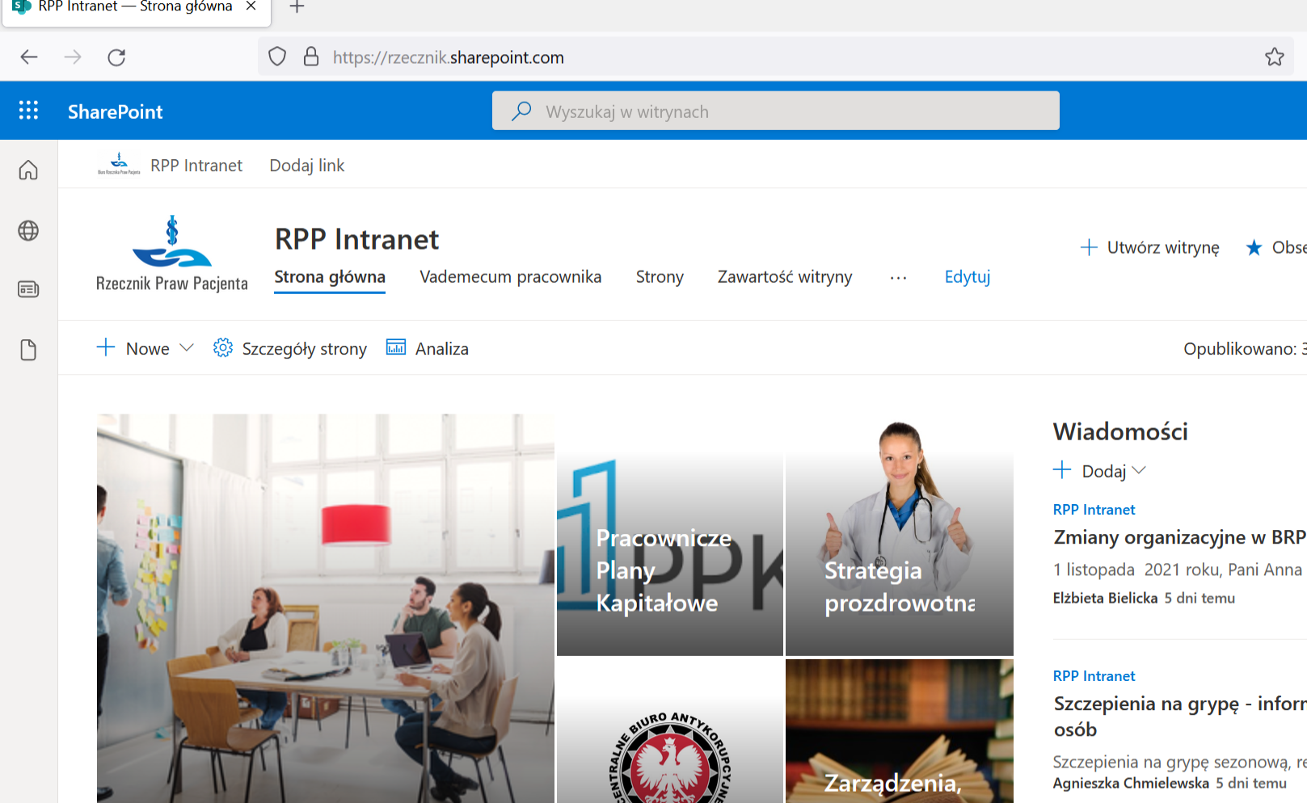
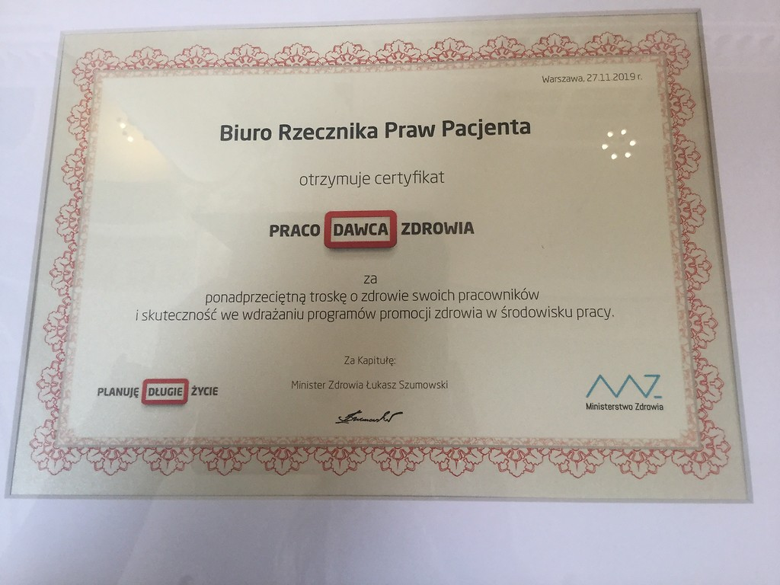
Obszary strategii
Nasza strategia skupia się na trzech
podstawowych obszarach:
Działania prozdrowotne
Edukacja i promocja zdrowia
WLB

Slide 5

Porozumienie z Wolskim Centrum Zdrowia Psychicznego
7 lipca 2020 r. Rzecznik Praw Pacjenta zawarł porozumienie z Wolskim Centrum Zdrowia Psychicznego (WCZP). Porozumienie to obejmuje współpracę między obiema instytucjami, która dotyczy m.in.:
nieodpłatnego telefonicznego wsparcia psychologicznego pracowników Biura Rzecznika Praw Pacjenta;
przeprowadzenia szkolenia online dla pracowników Biura Rzecznika Praw Pacjenta dotyczącego zarządzania stresem.

Slide 6

„Zadbaj o zdrowie psychiczne” w praktyce
Telefoniczne wsparcie psychologiczne jest dostępne dla wszystkich pracowników.
Jednak stało się szczególnie cenne dla pracowników Telefonicznej Informacji Pacjenta.
To osoby, które mają także bezpośredni kontakt z pacjentami
i interesariuszami, przez co są narażone na najwyższy poziom stresu.
Stało się to szczególnie widoczne w dobie pandemii Covid-19.
W trudnej chwili pracownicy mogą skontaktować się z psychologiem
z WCZP i uzyskać profesjonalną pomoc.
Te osoby uczestniczyły także w szkoleniu z zarządzania stresem,
które prowadził psycholog, pracujący w WCZP.

Slide 7

Korzyści dla pracowników
większa satysfakcja z pracy;
zwiększone poczucie bezpieczeństwa, poczucie wsparcia udzielone przez pracodawcę i profesjonalistów;
rozwój umiejętności radzenia sobie ze stresem;
rozwój umiejętności pokonywania barier psychicznych
w kontaktach z trudnym interesariuszem;
wiedza na temat technik odziaływania na stan psychiczny pracowników, w zapobieganiu powstawania stanów depresyjnych;
jasny komunikat skierowany przez pracodawcę: chcemy
o ciebie zadbać;
pomaga rozwiązać konflikty istniejące w organizacji jeszcze przed wystąpieniem kryzysu;
efektywniejsze nawiązywanie relacji, sprawniejsza komunikacja.

Slide 8
Korzyści dla BRPP
ograniczenie kosztów związanych ze zwiększoną absencją
w pracy pracowników;
kreowanie pozytywnego nastawienia pracowników do wykonywanych zadań;
realizacja jednego z celów strategicznych urzędu jakim są działania prozdrowotne kierowane do pracowników;
mniejsza rotacja pracowników, a tym samym ograniczenie kosztów i czasu pracodawcy związanych z rekrutacją;
przeciwdziałanie skutkom nadmiernego stresu w miejscu pracy;
poprawa wizerunku urzędu;
utrzymuje motywację pracowników w trudnym czasie pandemii;
pomaga rozwiązać konflikty istniejące w organizacji jeszcze przed wystąpieniem kryzysu;
efektywniejsze nawiązywanie relacji, sprawniejsza komunikacja;
wzrost wydajności pracowników;
budujemy wizerunek pracodawcy świadomego potrzeb pracowników.
W ten sposób chcemy przykuć uwagę kandydatów i zwiększyć atrakcyjność BRPP na rynku pracy.

Slide 9

Dobra praktyka
DZIAŁA JUŻ 16 MIESIĘCY
JEST SKIEROWANA DO WSZYSTKICH PRACOWNIKÓW
BEZKOSZTOWA ( REALIZOWANA W RAMACH BIEŻĄCEJ DZIALANOŚCI URZĘDU)
JEST REALIZOWANA W RAMACH UMOWY ZAWARTEJ NA 3 LATA

Slide 10
Przed nami…
Szkolenia motywacyjne – ponad 250 godzin (współfinansowanych przez UE ze środków EFS)
Hybrydowy model pracy
Odnowienie certyfikatu „Pracodawcy Zdrowia”

Slide 11

Zapraszamy do kontaktu
Agnieszka Chmielewska
Radca
Biuro Rzecznika Praw Pacjenta
tel.: 664 781 696
e-mail: a.chmielewska@rpp.gov.pl

